Slide 1
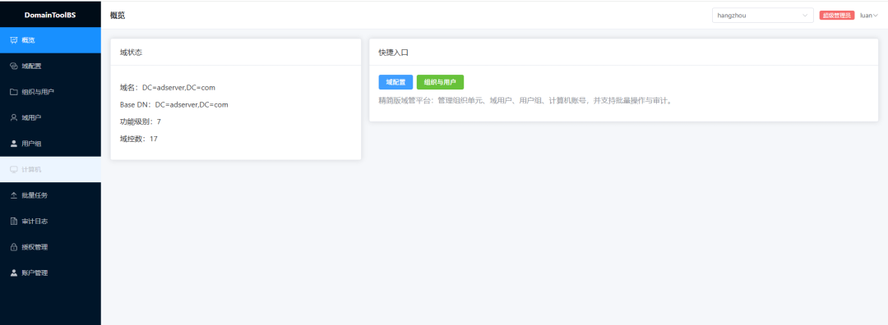
DomainToolBS 企业域控集中管理平台
从分散运维到统一管控 —— 安全 · 合规 · 审计 · 降本
现状痛点
安
安全 · Security
规
合规 · Compliance
各分公司 IT 各自为政，标准不统一
直接 RDP 登录 Windows Server 操作域控
域管凭据分散、长期有效、难回收
操作无审计留痕，误删 / 越权难追溯
重复劳动，人力成本高
凭据分离：登录与域连接双重加密
四角色最小权限 + 域 / OU 范围化授权
强制 LDAPS+CA 加密；密码防重用
集中统一管控，替代分散运维
域账号仅委派所需权限（禁用域管）
CA 双通道可信
审
审计 · Audit
降
降本 · Cost
全量审计：用户 / 组 / 计算机 / OU / 批量
记录操作者·对象·时间·结果·错误
审计员独立职责分离，可检索导出
Web 控制台免逐台 RDP 登录
批量 CSV 增 / 删 / 改用户与计算机
多域切换一站管理
对接 WorkBuddy 等智能体自动降本增效
平台首页 · 多域概览与快捷入口
→ 平台统一纳管，化「分散」为「可控」

